Slide 1




Andreas Dittrich Was ist eine (außer)gewöhnlich gesetzte Buchseite? Über topo- und typographische Transkriptionen
Tagung: Die (hyper-)diplomatische Transkription und ihre Erkenntnispotentiale, Bergische Universität Wuppertal am 6.2.2020

Slide 2

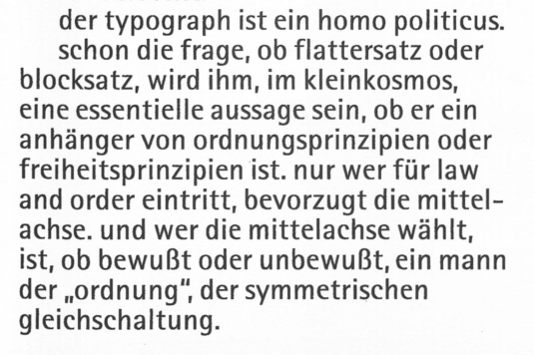
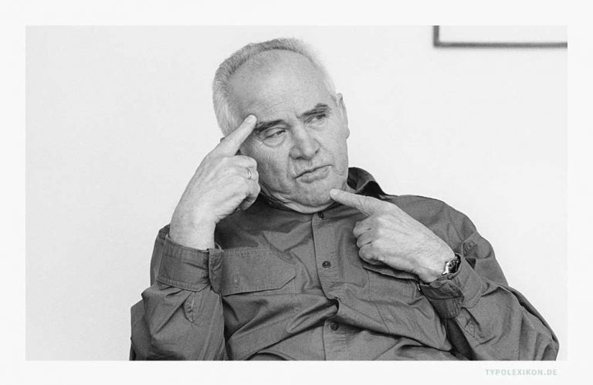
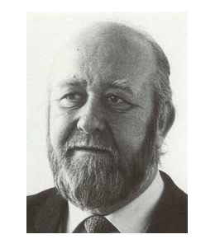

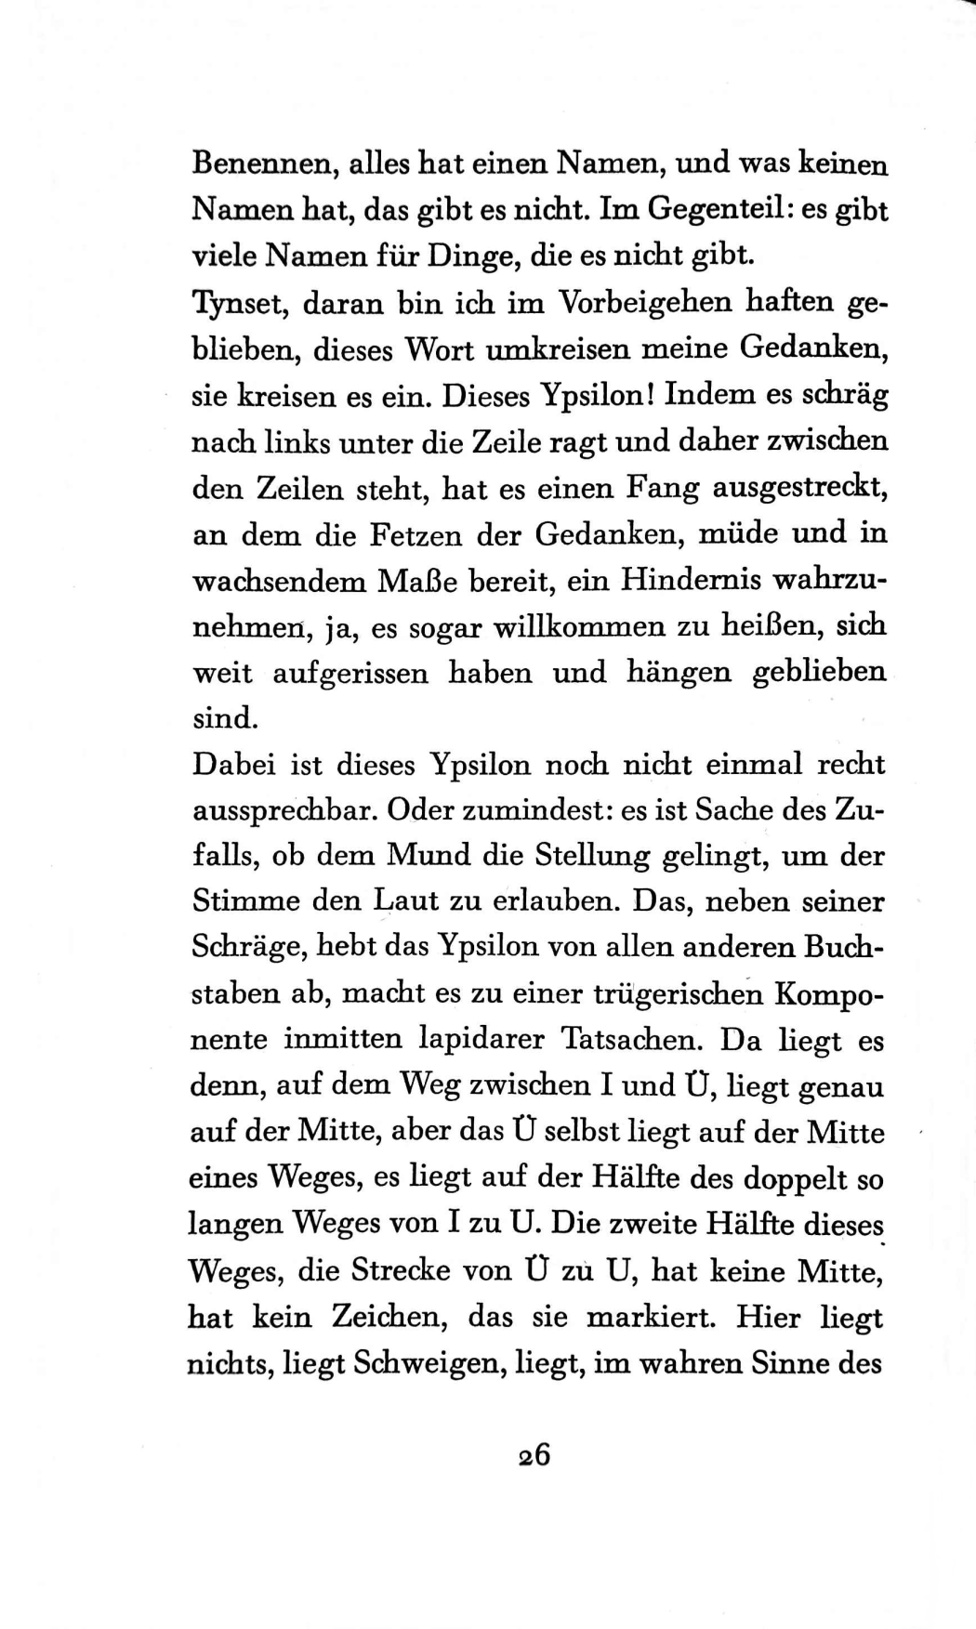
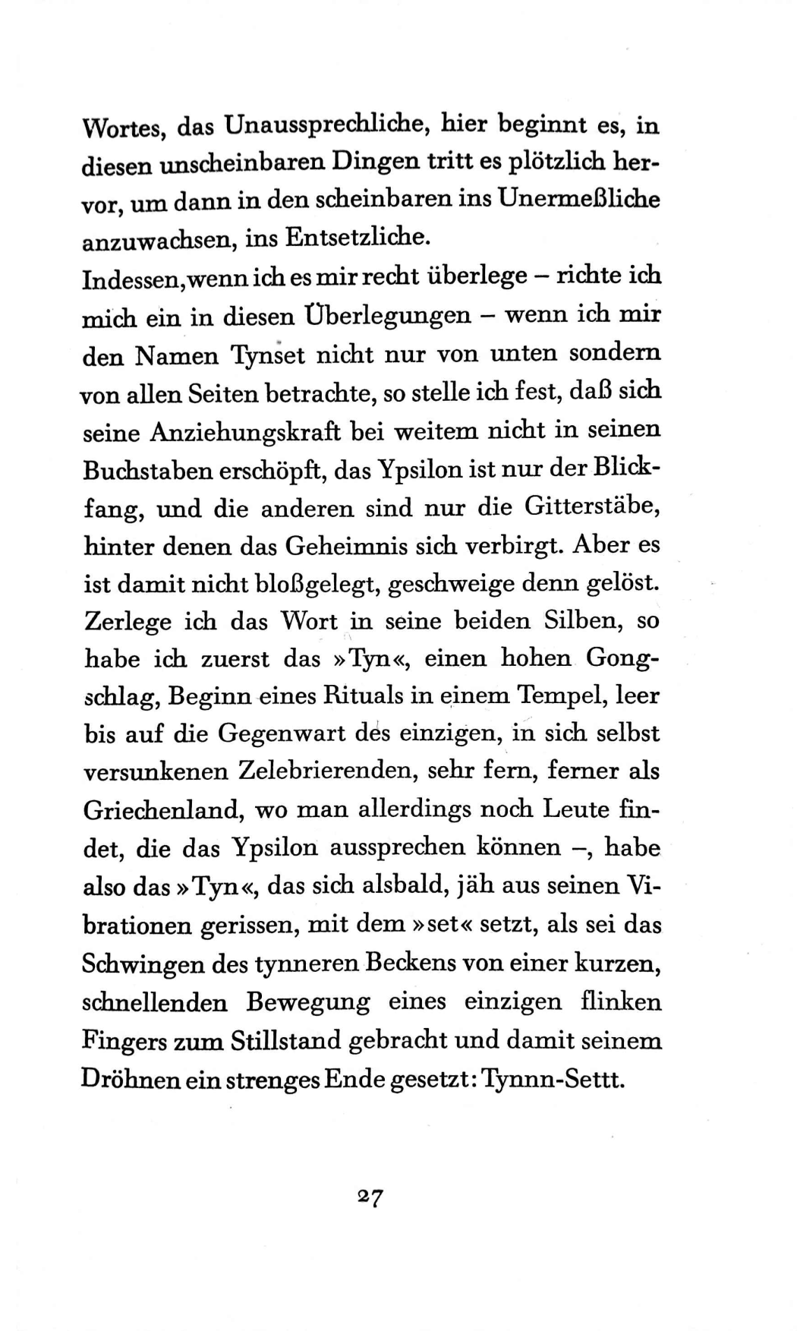
1965
Otl Aicher in:
Typographie, 1989, S. 69
Otl Aicher
Bildquelle: www.typolexikon.de
Willy Fleckhaus
Bildquelle: viscomm-design-carla.blogspot.com

Slide 3
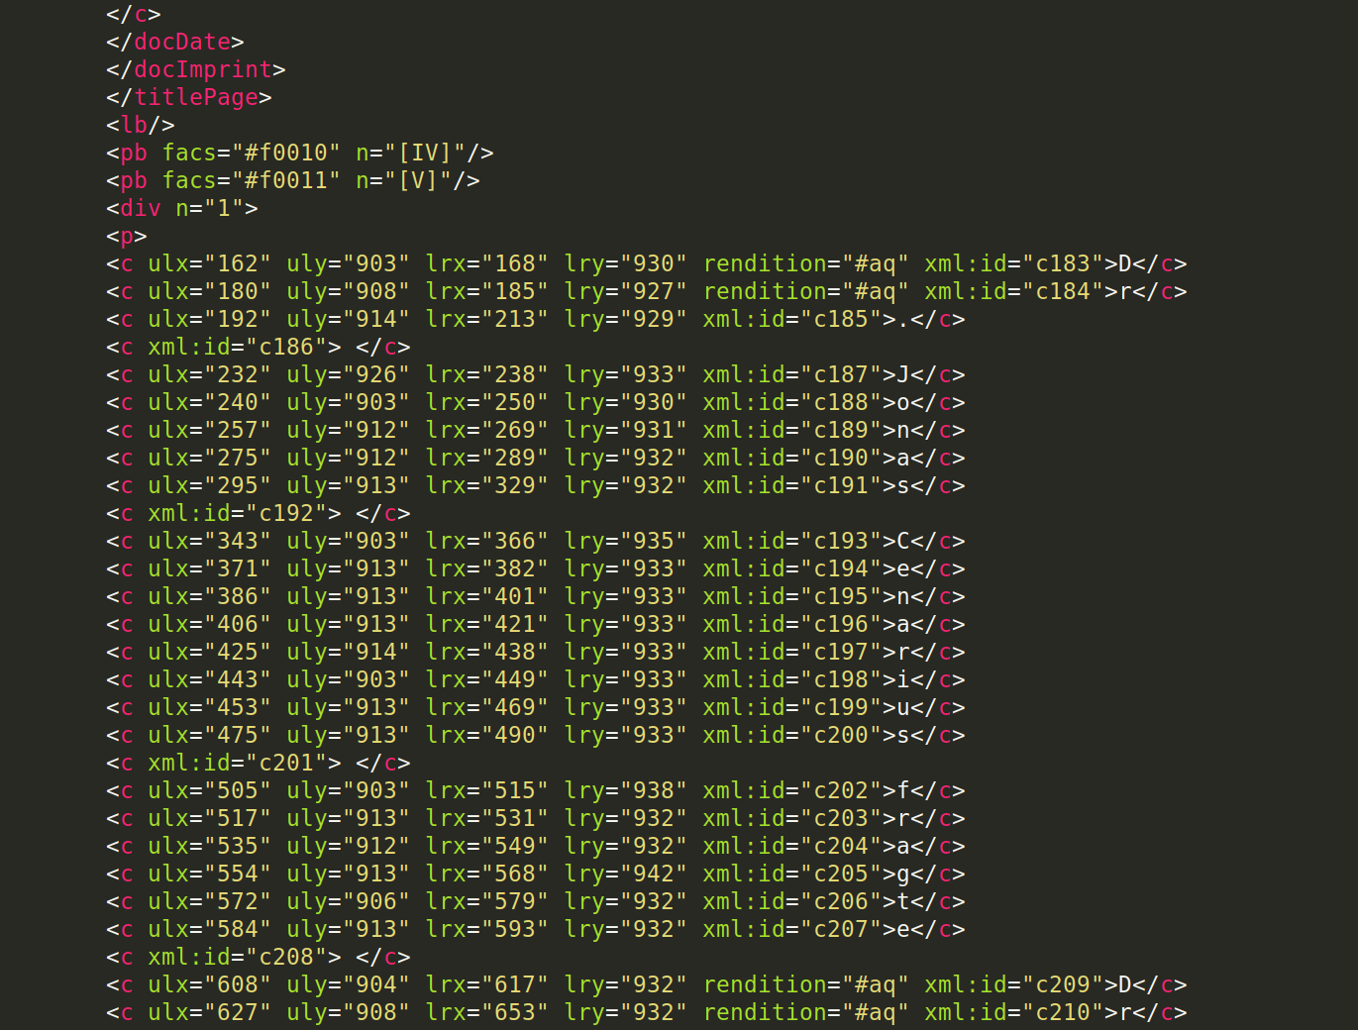
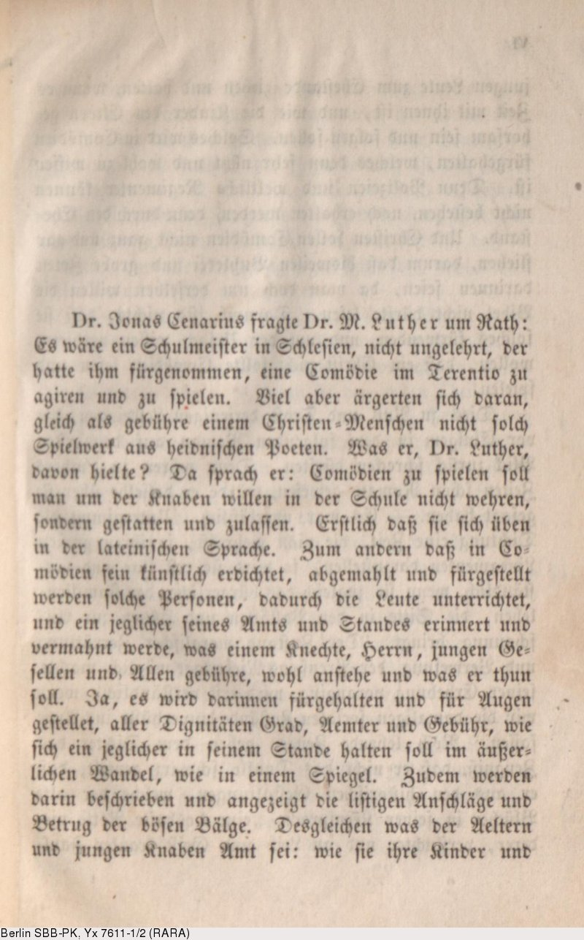
Willibald Alexis: „Ruhe ist die erste Bürgerpflicht oder Vor fünfzig Jahren“, Bd. 1., Berlin 1852, in: DeutschesTextarchiv.de (am 27.1.2020)

Slide 5

exemplarischer Satzspiegel?

Slide 6
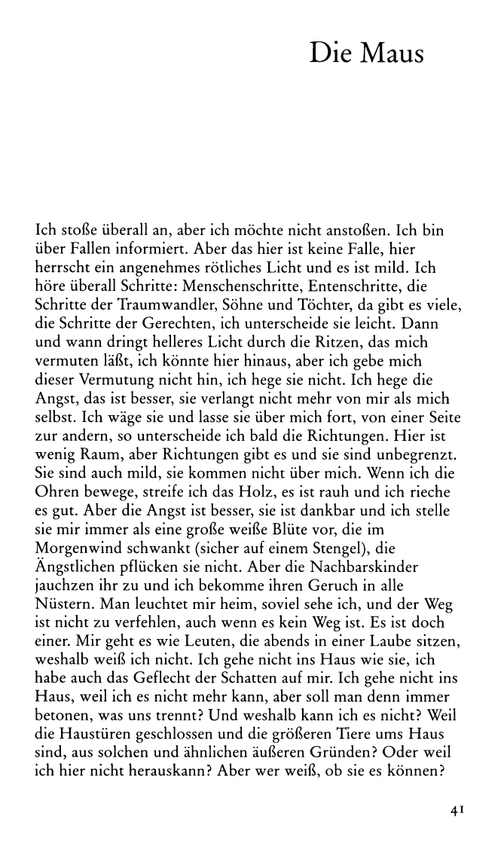


Slide 7

gesetzte Satzspiegel von 199 Büchern des DTA-Kernkorpus-OCR-Workflows 1/4
Stefan George: Algabal, Vaillant-Carmanne: Paris/Lüttich 1892.

Slide 8
gesetzte Satzspiegel von 199 Büchern des DTA-Kernkorpus-OCR-Workflows 2/4
Franz Mehring: „Kunst und Proletariat“, in: Die neue Zeit. Wochenschrift der Deutschen Sozialdemokratie, Band I., Stuttgart 1896, S. 129-133.

Slide 9
gesetzte Satzspiegel von 199 Büchern des DTA-Kernkorpus-OCR-Workflows 3/4
Wilhelm Busch: Max und Moritz, Verlag Braun und Schneider: München 1865.

Slide 10
gesetzte Satzspiegel von 199 Büchern des DTA-Kernkorpus-OCR-Workflows 4/4
Ilse Aichinger: Eliza Eliza, 1965

Slide 11
Danke für Ihre Aufmerksamkeit

